Slide 1


Audiência Pública de
Prestação de Contas
Apresentação do Relatório de Governança
2019

Slide 2




TRANSPARÊNCIA
“Canais de acesso à informação em todas as plataformas”
Acesse: santahelenaprev.go.gov.br
De qualquer dispositivo para obter as informações do portal da transparência, retirar contracheque e muito mais

Slide 3
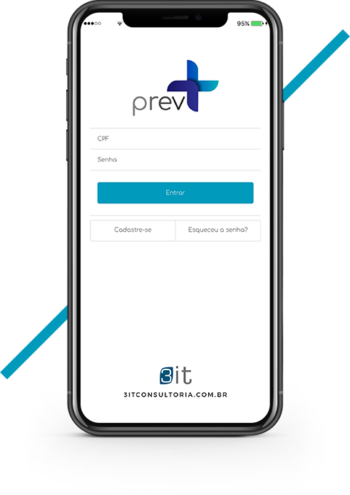




TRANSPARÊNCIA
Aplicativo PREV+
Acesso direto dos segurados às informações previdenciárias.
Finalizamos o ano de 2019 com 182 segurados cadastrados para utilização do APP.
PRATICIDADE
Acesso na palma da mão
INFORMAÇÕES
Acesso a contracheques e outros
FALE COM O GESTOR
Resolução de dúvidas
NOTIFICAÇÕES
Receba avisos importantes

Slide 4

RECADASTRAMENTO / PROVA DE VIDA
A Prova de Vida dos Inativos ocorreu no período de 04/03/2019 a 20/03/2019. Nesse período foram atendidos os 185 servidores inativos beneficiários do SANTAHELENAPREV.
APOSENTADOS E PENSIONISTAS RECADASTRADOS
185

Slide 5

CAPACITAÇÃO DE SERVIDORES E CONSELHEIROS
Os servidores e membros do Conselho e Comitê de Investimentos participaram de 07 Eventos/Cursos durante o ano de 2019

Slide 6
CAPACITAÇÃO DE SERVIDORES E CONSELHEIROS
EVENTO | LOCAL | DATA | SERVIDORES
RPPS: PERSPECTIVAS CONTEMPORÂNEAS | RPPS Brasil - Goiânia | 20/05/2019 | Grasiene - Gestora e Eliane - Conselheira
2 Audiências Públicas Municipais Quadrimestrais | Câmara Municipal de Santa Helena de Goiás | 29/05/2019 27/09/2019 | Grasiene – Gestora Juvêncio – Dir. Financeiro
CONECTA RPPS – 3IT | Caruaru – Pernambuco | 30/07/2019 | Juvêncio – Dir. Financeiro
1° Enconstro Técnico em Comemoração aos 30 anos do IPARV | Rio Verde – Goiás | 11/07/2019 12/07/2019 | Juvêncio – Dir. Financeiro Simone M. – Conselheira Taianne C. - Conselheira
Colare Pessoal – Módulos “Introdução, Layout e Legislação” | Ambiente Online | 18/09/2019 24/09/2019 | Juvêncio – Dir. Financeiro
Capacitação para Certificação CPA10 | CAIXA – Goiânia – GO | 14/11/2019 | André G. – Conselheiro Simone M. – Conselheira Taianne C. – Conselheira

Slide 7
COMPOSIÇÃO DE SEGURADOS
ATIVOS | APOSENTADOS | PENSIONISTAS
814 | 192 | 23
79,11% | 18,66% | 2,24%

Slide 8
LICITAÇÕES E CONTRATOS
LICITAÇÕES REALIZADAS NO ANO | QUANTIDADE
DISPENSAS DE LICITAÇÕES | 16
OUTRAS MODALIDADES DE LICITAÇÕES | 00
CONTRATOS REALIZADOS NO ANO | QUANTIDADE
ADITIVOS | 07
NOVOS CONTRATOS | 09

Slide 9
BENEFÍCIOS PREVIDENCIÁRIOS
APOSENTADORIAS | CONCEDIDAS EM 2019
APOSENTADORIAS POR IDADE | 9
APOSENTADORIA POR TEMPO DE CONTRIBUIÇÃO | 13
APOSENTADORIA ESPECIAL DE PROFESSOR | 3
APOSENTADORIA POR INVALIDEZ | 1
TOTAL | 26
TOTAL DE APOSENTADORIAS VIGENTES EM 2019
192

Slide 10
BENEFÍCIOS PREVIDENCIÁRIOS
PENSÕES | CONCEDIDAS EM 2019
PENSÃO DE SERVIDOR ATIVO | 11
PENSÃO DE SERVIDOR INATIVO | 0
TOTAL | 11
TOTAL DE PENSÕES VIGENTES EM 2019
23

Slide 11
BENEFÍCIOS PREVIDENCIÁRIOS
BENEFÍCIOS TEMPORÁRIOS | CONCEDIDOS EM 2019
AUXÍLIOS DOENÇA | 118
SALÁRIOS MATERNIDADE | 10
SALÁRIOS FAMÍLIA PAGOS NO EXERCÍCIO | 935

Slide 12
DESPESAS COM BENEFÍCIOS PREVIDENCIÁRIOS
BENEFÍCIOS PAGOS DIRETAMENTE | (R$) PAGO EM 2019
APOSENTADORIAS | R$ 6.218.747,70
PENSÕES | R$ 197.971,49
OUTROS BENEFÍCIOS PREVIDENCIÁRIOS | R$ 29.880,23
TOTAL | R$ 6.446.599,42

Slide 13
DESPESAS COM BENEFÍCIOS PREVIDENCIÁRIOS
BENEFÍCIOS DESCONTADOS EM GUIA | (R$) 2019
SALÁRIO FAMÍLIA | R$ 42.945,00
SALÁRIO MATERNIDADE | R$ 34.152,02
AUXÍLIO DOENÇA | R$ 418.593,80
TOTAL | R$ 495.690,82
“Após 13/11/2019 os benefícios de Salário Família, Salário Maternidade e Auxílio Doença, passaram a ser responsabilidade da Prefeitura Municipal, e portanto não são mais descontados em guia.”

Slide 14
PERÍCIAS MÉDICAS
TOTAL DE PERÍCIAS MÉDICAS REALIZADAS
119
VALOR GASTO COM PERÍCIAS
R$ 22.800,00

Slide 15
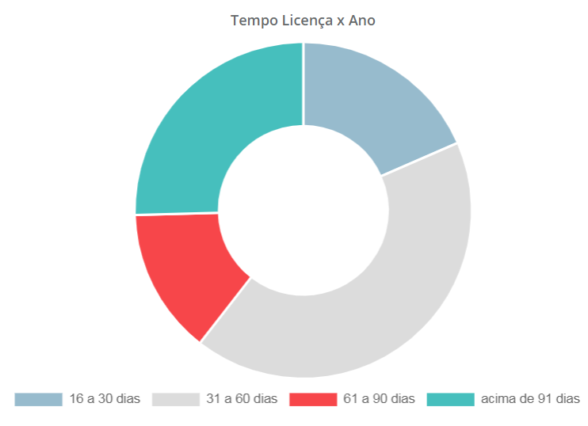
PERÍCIAS MÉDICAS POR TEMPO
16 a 30 dias = 25
Acima de 91 dias = 29
61 a 90 dias = 16
31 a 60 dias = 49

Slide 16
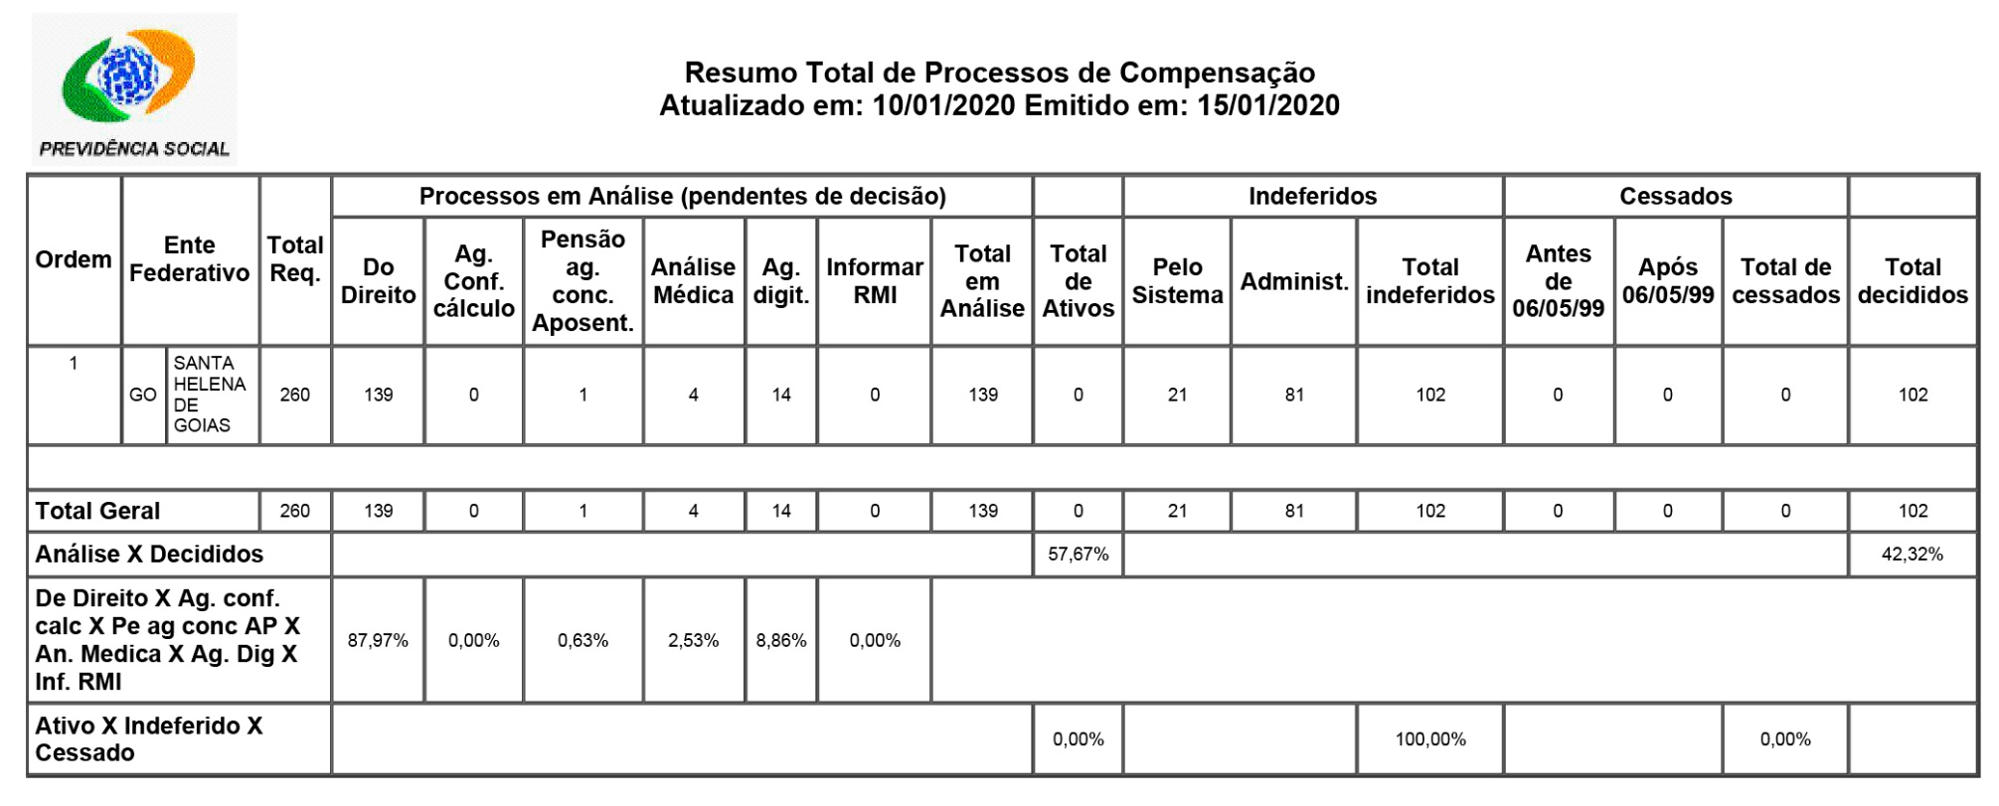
COMPREV

Slide 17
DESPESAS ADMINISTRATIVAS
MANUTENÇÃO DO RPPS | DESPESAS EM 2019
DESPESAS COM PESSOAL | 137.246,57
OBRIGAÇÕES PATRONAIS | 26.707,79
DIÁRIAS | 540,00
MATERIAL DE CONSUMO | 4.705,46
ASSESSORIAS JURÍDICAS E CONTÁBEIS (339034) | 75.000,00
OUTROS PRESTADORES DE SERVIÇO – PESSOA FÍSICA | 7030,00
OUTROS PRESTADORES DE SERVIÇO – PESSOA JURÍDICA | 177.462,91
TOTAL | R$ 428.692,73

Slide 18
TAXA ADMINISTRATIVA
RESULTADOS DE 2018 | VALORES (R$)
DESPESAS COM PESSOAL EFETIVO DO EXECUTIVO | R$ 11.705.986,24
DESPESAS COM PESSOAL EFETIVO DO FMS | R$ 4.204.191,43
DESPESAS COM PESSOAL EFETIVO DO FMAS | R$ 704.646,68
DESPESAS COM PESSOAL EFETIVO DO FUNDEB | R$ 10.999.702,82
DESPESAS COM PESSOAL EFETIVO DO CÂMARA | R$ 154.233,43
DESPESAS COM PESSOAL EFETIVO DO SANTAHELANAPREV | R$5.564.079,51
DESPESAS COM PESSOAL EFETIVO DO FMT | R$ 218.109,88
TOTAL | R$ 33.550.949,99
“2%” = TAXA ADMINISTRATIVA PARA 2019
R$671.019,00

Slide 19
UTILIZAÇÃO DA TAXA ADMINISTRATIVA
SALDO – DESPESAS EM 2019
(+ ) SALDO DA TAXA ADMINISTRATIVA DE 2019 | R$ 671.019,00
( - ) DESPESAS ADMINISTRATIVA DE 2019 | (R$ 428.692,73)
SALDO REMANESCENTE TOTAL DE 2019 | R$ 242.326,27

Slide 20
TAXA ADMINISTRATIVA ACUMULADA
SALDO REMANESCENTE | VALORES (R$)
SALDO REMANESCENTE DE 2014 | R$ 53.474,56
SALDO REMANESCENTE DE 2015 | R$ 73.744,71
SALDO REMANESCENTE DE 2016 | R$ 133.068,91
SALDO REMANESCENTE DE 2017 | R$ 201.057,82
SALDO REMANESCENTE DE 2018 | R$ 193.876,34
SALDO REMANESCENTE DE 2019 | R$ 242.326,27
TOTAL | R$ 897.548,61

Slide 21
RECEITAS
RECEITAS | DESPESAS EM 2019
CONTRIBUIÇÃO PREVIDENCIÁRIA – PARTE SEGURADO | R$ 2.570.179,29
JUROS E MULTAS DA CONTRIBUIÇÃO PREVIDENCIÁRIA | R$ 105,86
CONTRIBUIÇÃO PREVIDENCIÁRIA – PARTE PATRONAL | R$ 3.620.509,99
CONTRIBUIÇÃO PREVIDENCIÁRIA – INATIVOS | R$ 45.380,12
RENDIMENTOS DE APLICAÇÕES FINANCEIRAS | R$ 2.285.963,74
DEDUÇÃO DE RENDIMENTOS DAS APLICAÇÕES | R$ -105.641,86
TOTAL | R$ 8.416.497,14

Slide 22
RESUMO CONTÁBIL
DESPESAS | NO EXERCÍCIO DE 2019
DESPESAS PREVIDENCIÁRIAS | R$ 6.446.599,42
DESPESAS ADMINISTRATIVAS | R$ 428.692,73
TOTAL DE DESPESAS | R$ 6.875.292,15
RECEITAS | NO EXERCÍCIO DE 2019
TOTAL DE DESPESAS | R$ 8.416.497,14
EXTRA-ORÇAMENTÁRIA | NO EXERCÍCIO DE 2019
DESPESA EXTRA-ORÇAMENTÁRIA PARA PROXIMO EXERCÍCIO | R$ 7.755,08
SALDOS | VALOR (R$)
SALDO DO EXERCÍCIO ANTERIOR | R$ 17.594.374,53
SALDO FINAL DO EXERCÍCIO DE 2019 | R$ 19.143.334,60

Slide 23

OBRIGADO
www.santahelenaprev.go.gov.br
grasiene@santahelenaprev.go.gov.br
juvencio@santahelenaprev.go.gov.br
(64) 3641-8766

